Slide 1
Тринадцатая международная азиатская школа-семинар «Проблемы оптимизации сложных систем» (18-23 сентября 2017 года, Академгородок, Новосибирск)
УСЛОВНАЯ ОПТИМИЗАЦИЯ ДВУХПАРАМЕТРИЧЕСКИХ
СТОХАСТИЧЕСКИХ ЧИСЛЕННЫХ МОДЕЛЕЙ
Войтишек А.В., Алдохин А.С.
Институт вычислительной математики и математической геофизики СО РАН, Новосибирский государственный университет (НГУ)

Slide 2
ОБЛАСТЬ НАУЧНЫХ ИНТЕРЕСОВ ДОКЛАДЧИКА
- дискретно-стохастические численные методы
(численные сеточные или итерационные методы + метод Монте-Карло)
МОНОГРАФИИ (УЧЕБНЫЕ ПОСОБИЯ)
Михайлов Г.А., Войтишек А.В. Численное статистическое моделирование. Методы Монте-Карло. М.: Изд. центр «Академия», 2006. – 368 с.
Войтишек А.В. Дополнительные сведения о численном моделировании случайных элементов. Новосибирск: НГУ, 2007. – 92 с.
Войтишек А.В. Дискретно-стохастические модификации стандартного метода Монте-Карло. Новосибирск: НГУ, 2009. – 104 с.
Войтишек А.В. Функциональные оценки метода Монте-Карло. Новосибирск: НГУ, 2007. – 76 с.
http://mmf.nsu.ru/education/materials
5. Войтишек А.В. Рандомизированные итерационные численные модели и алгоритмы. – LAP LAMBERT Academic Publishing RU, 2017

Slide 3
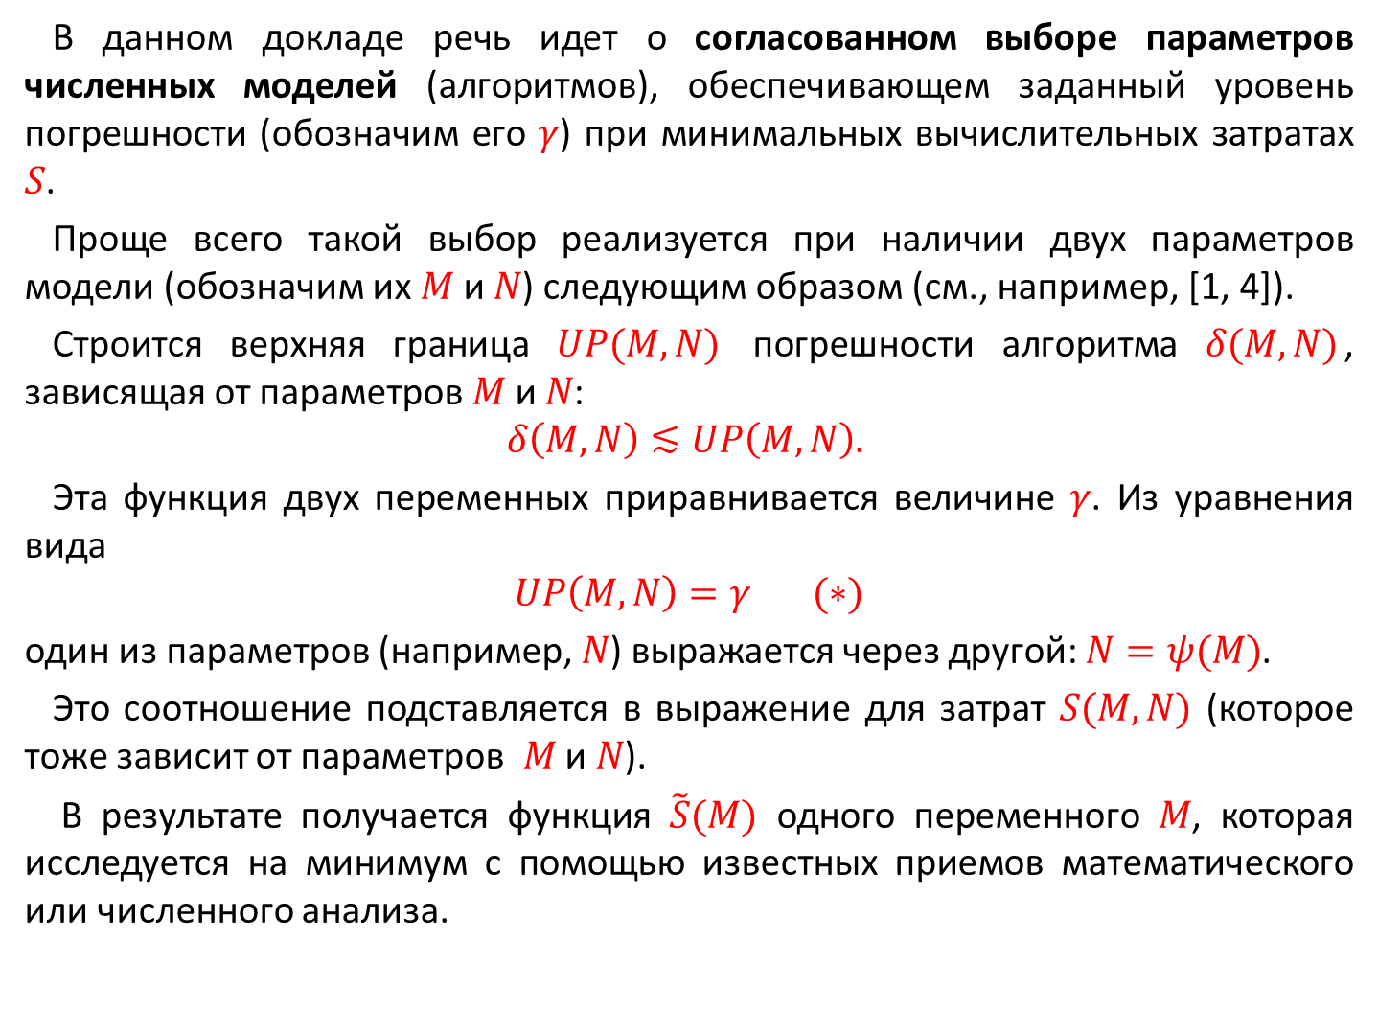
В данном докладе речь идет о согласованном выборе параметров численных моделей (алгоритмов), обеспечивающем заданный уровень погрешности (обозначим его $γ$) при минимальных вычислительных затратах $S$.
Проще всего такой выбор реализуется при наличии двух параметров модели (обозначим их $M$ и $N$) следующим образом (см., например, [1, 4]).
Строится верхняя граница $UP(M,N)$ погрешности алгоритма $δ(M,N)$, зависящая от параметров $M$ и $N$:
$$δ\left(M,N\right)≲UP\left(M,N\right).$$
Эта функция двух переменных приравнивается величине $γ$. Из уравнения вида
$$UP\left(M,N\right)=γ (∗)$$
один из параметров (например, $N$) выражается через другой: $N=ψ(M)$.
Это соотношение подставляется в выражение для затрат $S(M,N)$ (которое тоже зависит от параметров $M$ и $N$).
В результате получается функция $\tilde{S}(M)$ одного переменного $M$, которая исследуется на минимум с помощью известных приемов математического или численного анализа.

Slide 4
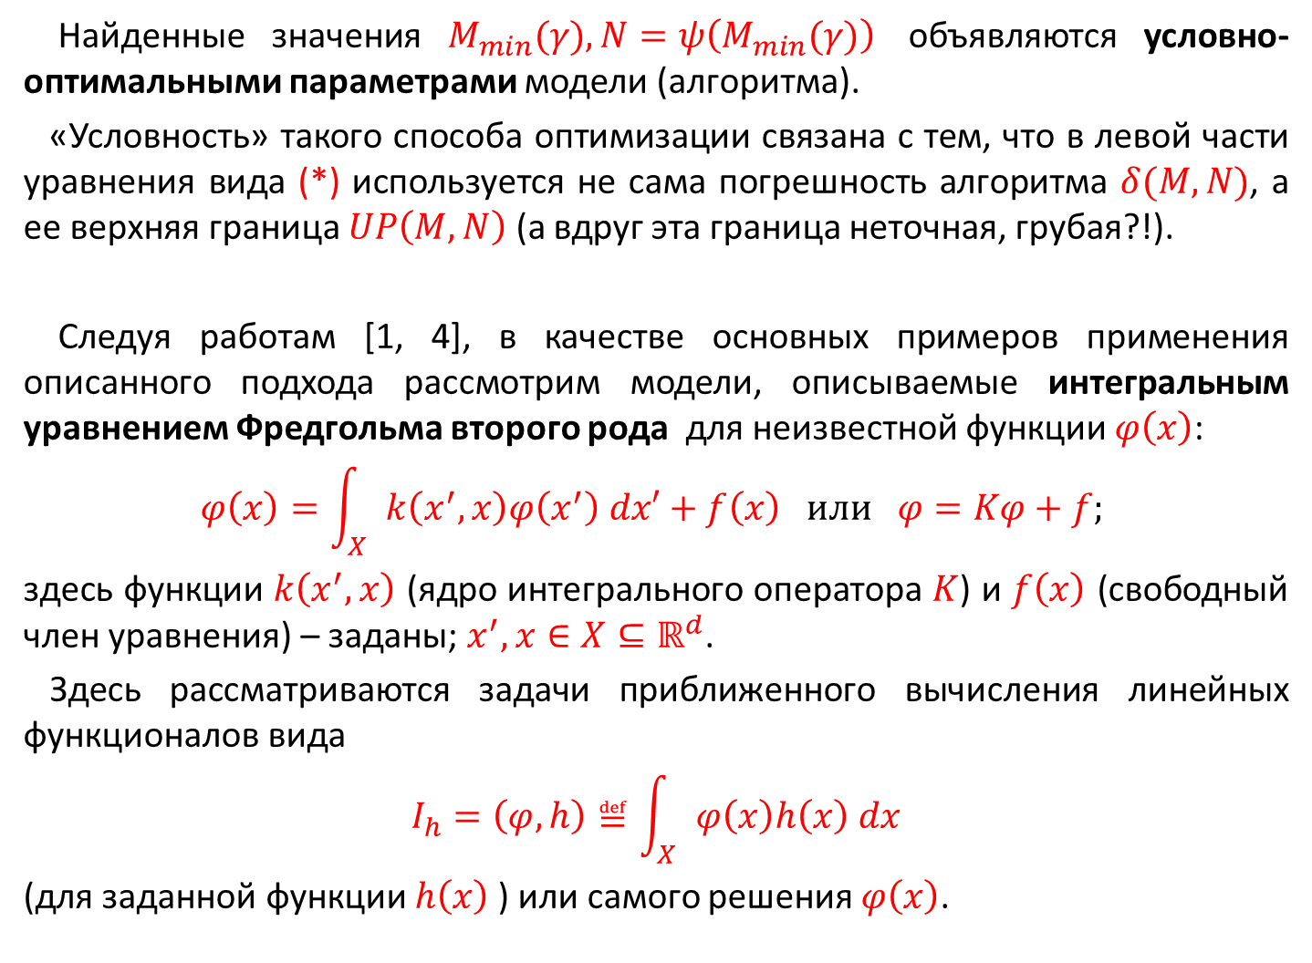
Найденные значения $M_{min}(γ),N=ψ\left(M_{min}(γ)\right)$ объявляются условно-оптимальными параметрами модели (алгоритма).
«Условность» такого способа оптимизации связана с тем, что в левой части уравнения вида (*) используется не сама погрешность алгоритма $δ(M,N)$, а ее верхняя граница $UP\left(M,N\right)$ (а вдруг эта граница неточная, грубая?!).
Следуя работам [1, 4], в качестве основных примеров применения описанного подхода рассмотрим модели, описываемые интегральным уравнением Фредгольма второго рода для неизвестной функции $φ\left(x\right)$:
$$φ\left(x\right)=\int_{X}{k\left(x^{′},x\right)φ\left(x^{′}\right) dx′}+f\left(x\right) или φ=Kφ+f;$$
здесь функции $k\left(x^{′},x\right)$ (ядро интегрального оператора $K$) и $f\left(x\right)$ (свободный член уравнения) – заданы; $x^{′},x∈X⊆ℝ^{d}$.
Здесь рассматриваются задачи приближенного вычисления линейных функционалов вида
$$I_{h}=\left(φ,h\right)≝\int_{X}{φ\left(x\right)h\left(x\right) dx}$$
(для заданной функции $h\left(x\right)$) или самого решения $φ\left(x\right)$.

Slide 5
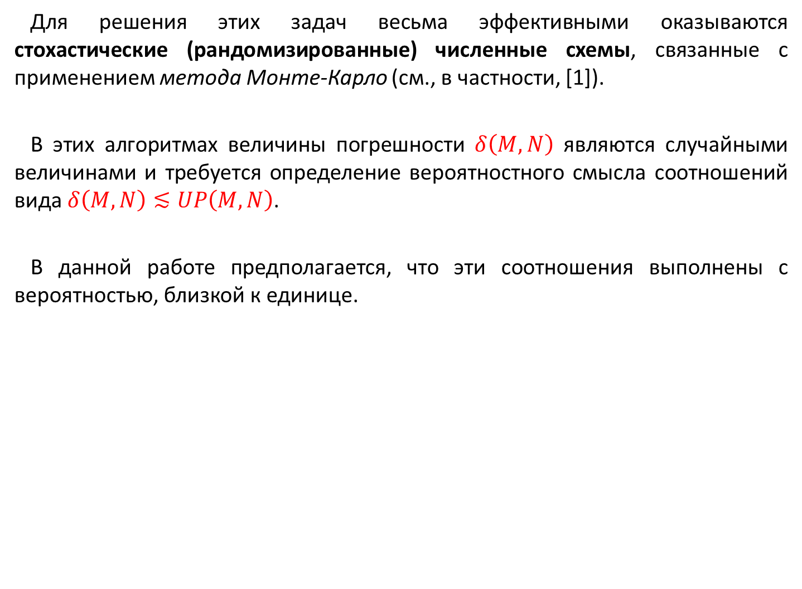
Для решения этих задач весьма эффективными оказываются стохастические (рандомизированные) численные схемы, связанные с применением метода Монте-Карло (см., в частности, [1]).
В этих алгоритмах величины погрешности $δ\left(M,N\right)$ являются случайными величинами и требуется определение вероятностного смысла соотношений вида $δ\left(M,N\right)≲UP\left(M,N\right)$.
В данной работе предполагается, что эти соотношения выполнены с вероятностью, близкой к единице.

Slide 6
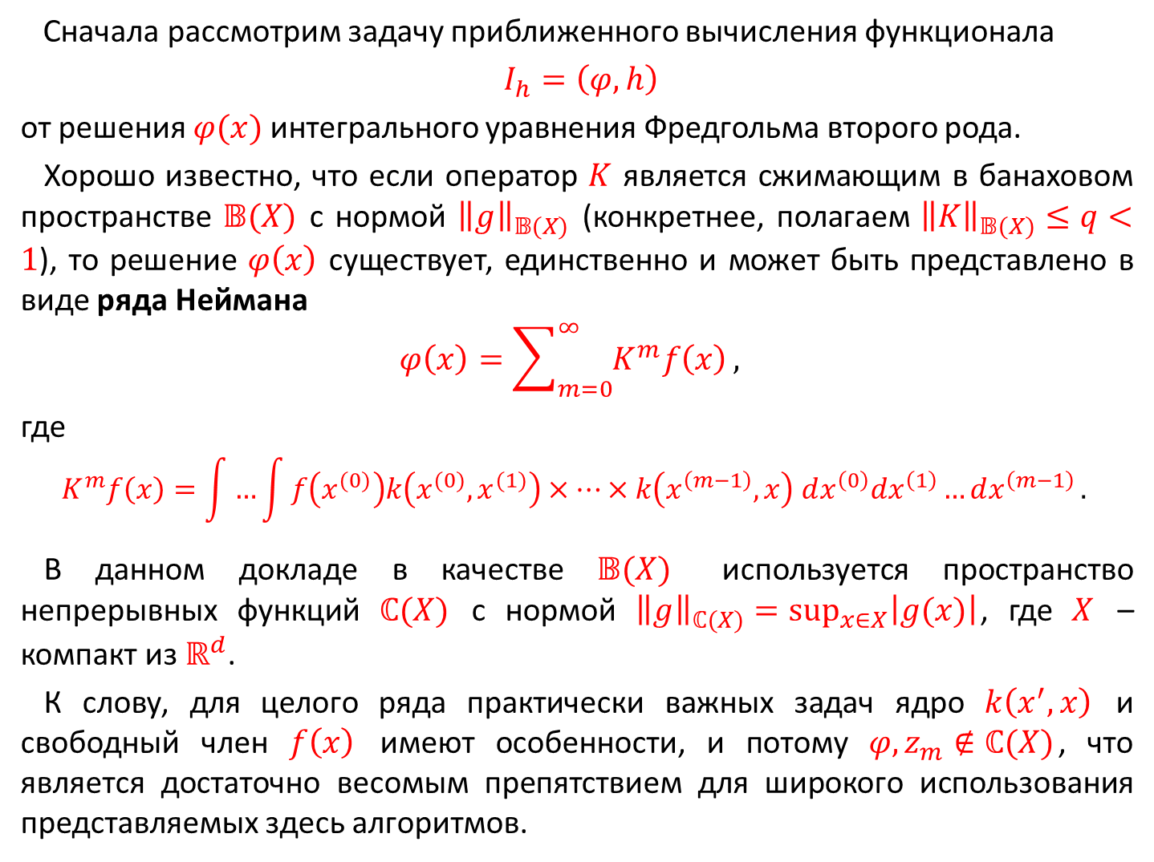
Сначала рассмотрим задачу приближенного вычисления функционала
$I_{h}=\left(φ,h\right)$
от решения $φ(x)$интегрального уравнения Фредгольма второго рода.
Хорошо известно, что если оператор $K$ является сжимающим в банаховом пространстве $𝔹(X)$ с нормой ${\left\|g\right\|}_{𝔹(X)}$ (конкретнее, полагаем ${\left\|K\right\|}_{𝔹(X)}≤q<1$), то решение $φ\left(x\right)$ существует, единственно и может быть представлено в виде ряда Неймана
$$φ\left(x\right)=\sum_{m=0}^{∞}{K^{m}f\left(x\right)},$$
где
$$K^{m}f\left(x\right)=\int{…}\int{f\left(x^{(0)}\right)k\left(x^{(0)},x^{(1)}\right)×…×k\left(x^{\left(m−1\right)},x\right) dx^{\left(0\right)}dx^{\left(1\right)}…dx^{\left(m−1\right)}}.$$
В данном докладе в качестве $𝔹(X)$ используется пространство непрерывных функций $ℂ(X)$ с нормой ${\left\|g\right\|}_{ℂ(X)}=\sup_{x∈X}\left|g(x)\right|$, где $X$ – компакт из $ℝ^{d}$.
К слову, для целого ряда практически важных задач ядро $k\left(x^{′},x\right)$ и свободный член $f\left(x\right)$ имеют особенности, и потому $φ,z_{m}∉ℂ(X)$, что является достаточно весомым препятствием для широкого использования представляемых здесь алгоритмов.

Slide 7
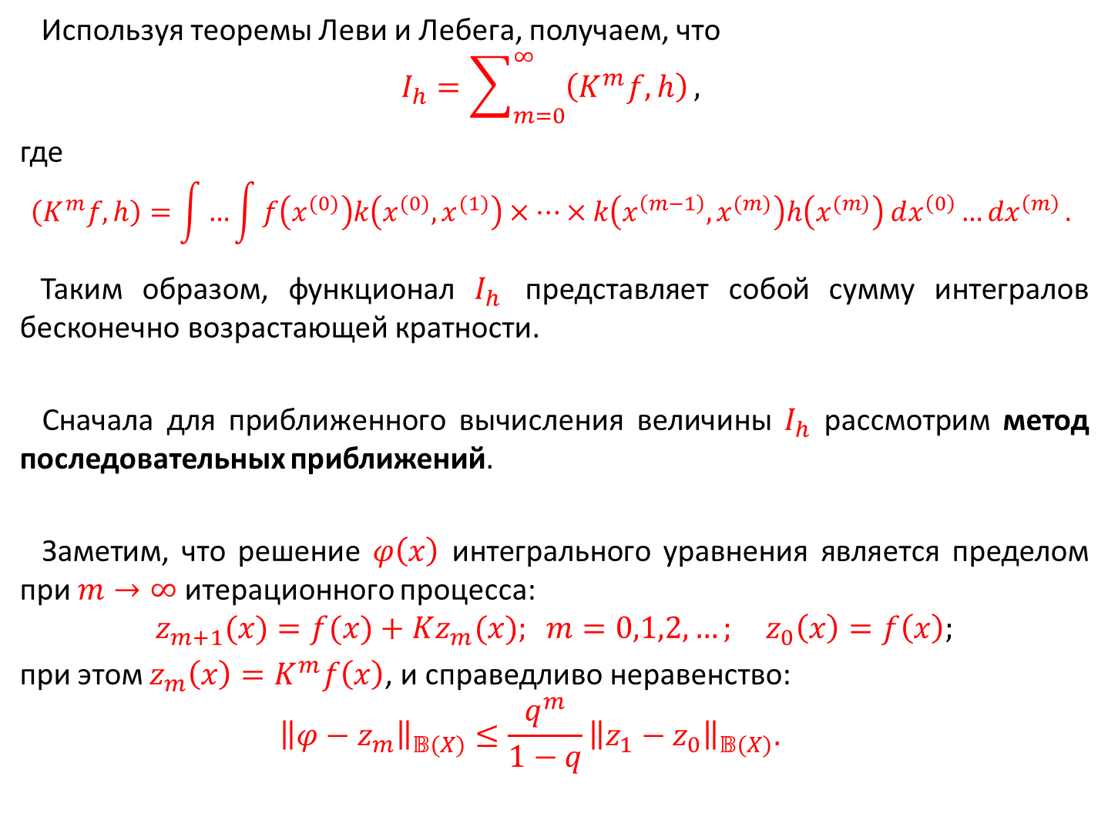
Используя теоремы Леви и Лебега, получаем, что
$$I_{h}=\sum_{m=0}^{∞}{\left(K^{m}f,h\right)},$$
где
$$\left(K^{m}f,h\right)=\int{…}\int{f\left(x^{(0)}\right)k\left(x^{(0)},x^{(1)}\right)×…×k\left(x^{\left(m−1\right)},x^{(m)}\right)h\left(x^{(m)}\right) dx^{\left(0\right)}…dx^{\left(m\right)}}.$$
Таким образом, функционал $I_{h}$ представляет собой сумму интегралов бесконечно возрастающей кратности.
Сначала для приближенного вычисления величины $I_{h}$ рассмотрим метод последовательных приближений.
Заметим, что решение $φ\left(x\right)$ интегрального уравнения является пределом при $m→∞$ итерационного процесса:
$$z_{m+1}(x)=f(x)+Kz_{m}(x); m=0,1,2,…; z_{0}\left(x\right)=f\left(x\right);$$
при этом $z_{m}\left(x\right)=K^{m}f\left(x\right)$, и справедливо неравенство:
$${\left\|φ−z_{m}\right\|}_{𝔹(X)}≤\frac{q^{m}}{1−q}{\left\|z_{1}−z_{0}\right\|}_{𝔹(X)}.$$

Slide 8
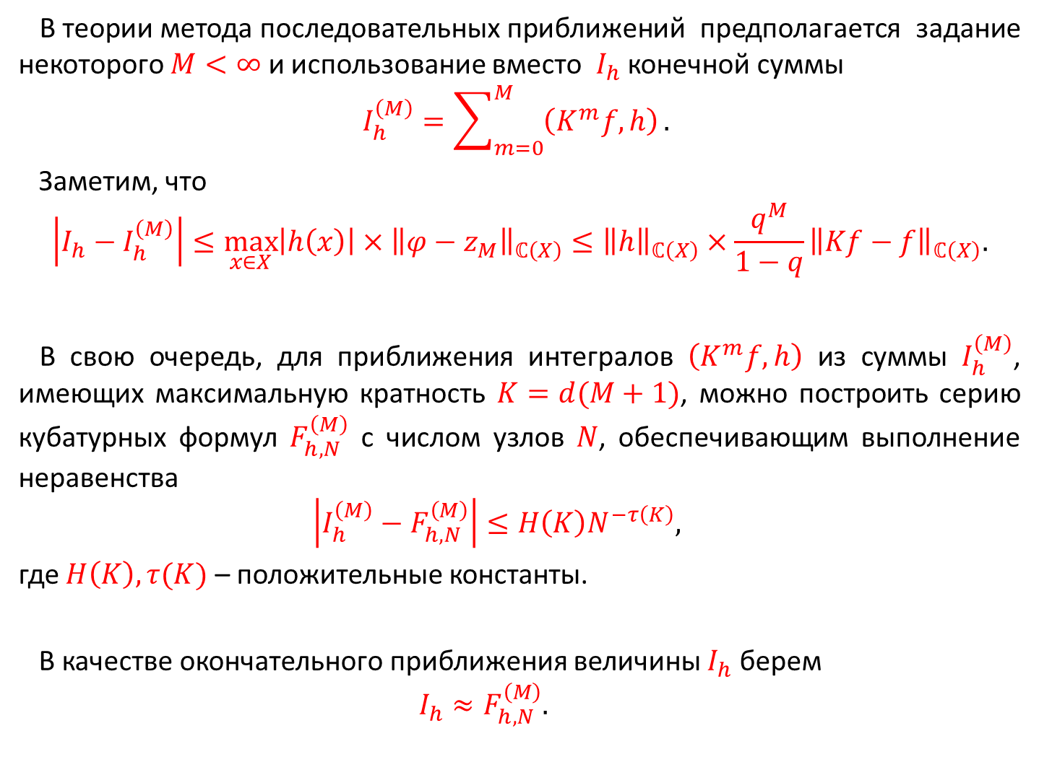
В теории метода последовательных приближений предполагается задание некоторого $M<∞$ и использование вместо $I_{h}$ конечной суммы
$$I_{h}^{\left(M\right)}=\sum_{m=0}^{M}{\left(K^{m}f,h\right)}.$$
Заметим, что
$$\left|I_{h}−I_{h}^{\left(M\right)}\right|≤\max_{x∈X}\left|h\left(x\right)\right|×{\left\|φ−z_{M}\right\|}_{ℂ\left(X\right)}≤{\left\|h\right\|}_{ℂ\left(X\right)}×\frac{q^{M}}{1−q}{\left\|Kf−f\right\|}_{ℂ\left(X\right)}.$$
В свою очередь, для приближения интегралов $\left(K^{m}f,h\right)$ из суммы $I_{h}^{\left(M\right)}$, имеющих максимальную кратность $K=d(M+1)$, можно построить серию кубатурных формул $F_{h,N}^{\left(M\right)}$ с числом узлов $N$, обеспечивающим выполнение неравенства
$$\left|I_{h}^{\left(M\right)}−F_{h,N}^{\left(M\right)}\right|≤H\left(K\right)N^{−τ\left(K\right)},$$
где $H\left(K\right), τ(K)$ – положительные константы.
В качестве окончательного приближения величины $I_{h}$ берем
$$I_{h}≈F_{h,N}^{\left(M\right)}.$$

Slide 9
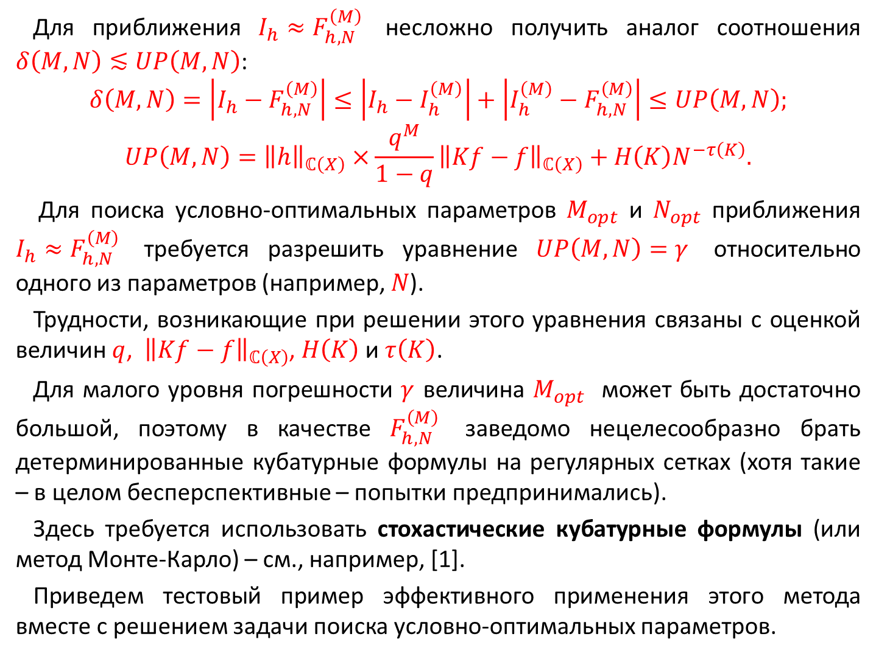
Для приближения $I_{h}≈F_{h,N}^{\left(M\right)}$ несложно получить аналог соотношения $δ\left(M,N\right)≲UP\left(M,N\right)$:
$$δ\left(M,N\right)=\left|I_{h}−F_{h,N}^{\left(M\right)}\right|≤\left|I_{h}−I_{h}^{\left(M\right)}\right|+\left|I_{h}^{\left(M\right)}−F_{h,N}^{\left(M\right)}\right|≤UP\left(M,N\right);$$
$$UP\left(M,N\right)={\left\|h\right\|}_{ℂ\left(X\right)}×\frac{q^{M}}{1−q}{\left\|Kf−f\right\|}_{ℂ\left(X\right)}+H\left(K\right)N^{−τ\left(K\right)}.$$
Для поиска условно-оптимальных параметров $M_{opt}$ и $N_{opt}$ приближения $I_{h}≈F_{h,N}^{\left(M\right)}$ требуется разрешить уравнение $UP\left(M,N\right)=γ$ относительно одного из параметров (например, $N$).
Трудности, возникающие при решении этого уравнения связаны с оценкой величин $q$, ${\left\|Kf−f\right\|}_{ℂ\left(X\right)}$, $H\left(K\right)$ и $τ\left(K\right)$.
Для малого уровня погрешности $γ$ величина $M_{opt}$ может быть достаточно большой, поэтому в качестве $F_{h,N}^{\left(M\right)}$ заведомо нецелесообразно брать детерминированные кубатурные формулы на регулярных сетках (хотя такие – в целом бесперспективные – попытки предпринимались).
Здесь требуется использовать стохастические кубатурные формулы (или метод Монте-Карло) – см., например, [1].
Приведем тестовый пример эффективного применения этого метода вместе с решением задачи поиска условно-оптимальных параметров.

Slide 10
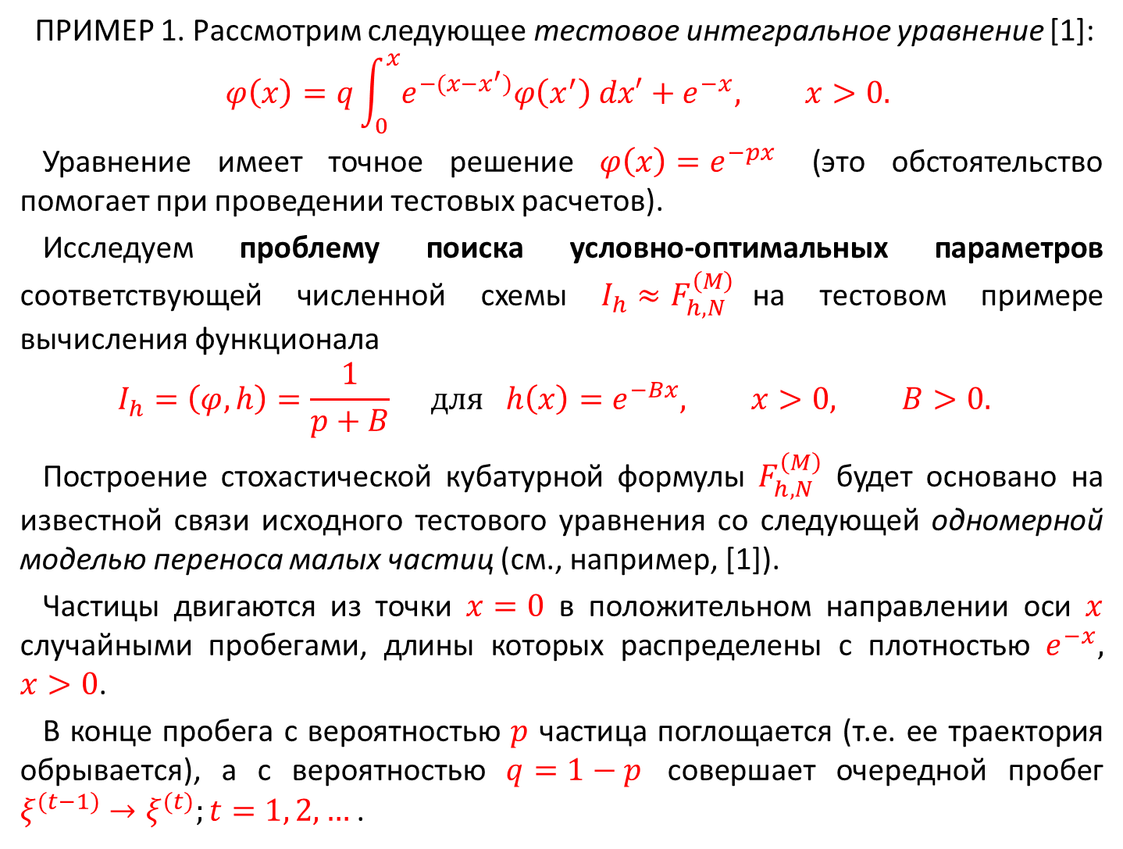
ПРИМЕР 1. Рассмотрим следующее тестовое интегральное уравнение [1]:
$$φ\left(x\right)=q\int_{0}^{x}{e^{−(x−x^{′})}φ\left(x^{′}\right) dx′}+e^{−x}, x>0.$$
Уравнение имеет точное решение $φ\left(x\right)=e^{−px}$ (это обстоятельство помогает при проведении тестовых расчетов).
Исследуем проблему поиска условно-оптимальных параметров соответствующей численной схемы $I_{h}≈F_{h,N}^{\left(M\right)}$на тестовом примере вычисления функционала
$$I_{h}=\left(φ,h\right)=\frac{1}{p+B} для h\left(x\right)=e^{−Bx}, x>0, B>0.$$
Построение стохастической кубатурной формулы $F_{h,N}^{\left(M\right)}$ будет основано на известной связи исходного тестового уравнения со следующей одномерной моделью переноса малых частиц (см., например, [1]).
Частицы двигаются из точки $x=0$ в положительном направлении оси $x$ случайными пробегами, длины которых распределены с плотностью $e^{−x}, x>0$.
В конце пробега с вероятностью $p$ частица поглощается (т.е. ее траектория обрывается), а с вероятностью $q=1−p$ совершает очередной пробег $ξ^{(t−1)}→ξ^{(t)};t=1, 2,…$ .

Slide 11
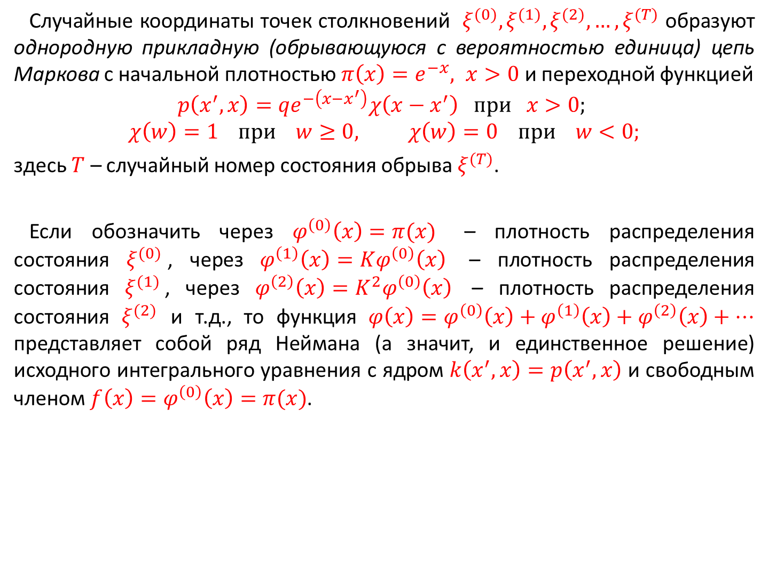
Случайные координаты точек столкновений $ξ^{(0)},ξ^{(1)},ξ^{(2)},…,ξ^{(T)}$ образуют однородную прикладную (обрывающуюся с вероятностью единица) цепь Маркова с начальной плотностью $π\left(x\right)=e^{−x}, x>0$ и переходной функцией
$$p\left(x^{′},x\right)={qe}^{−\left(x−x^{′}\right)}χ\left(x−x^{′}\right) при x>0;$$
$$χ\left(w\right)=1 при w≥0, χ\left(w\right)=0 при w<0;$$
здесь $T$ – случайный номер состояния обрыва $ξ^{(T)}$.
Если обозначить через $φ^{\left(0\right)}\left(x\right)=π(x)$ – плотность распределения состояния $ξ^{(0)}$, через $φ^{\left(1\right)}\left(x\right)=Kφ^{\left(0\right)}\left(x\right)$ – плотность распределения состояния $ξ^{(1)}$, через $φ^{\left(2\right)}\left(x\right)=K^{2}φ^{\left(0\right)}\left(x\right)$ – плотность распределения состояния $ξ^{(2)}$ и т.д., то функция $φ\left(x\right)=φ^{\left(0\right)}\left(x\right)+φ^{\left(1\right)}\left(x\right)+φ^{\left(2\right)}\left(x\right)+…$ представляет собой ряд Неймана (а значит, и единственное решение) исходного интегрального уравнения с ядром $k\left(x^{′},x\right)=p\left(x^{′},x\right)$ и свободным членом $f\left(x\right)=φ^{\left(0\right)}\left(x\right)=π(x)$.

Slide 12
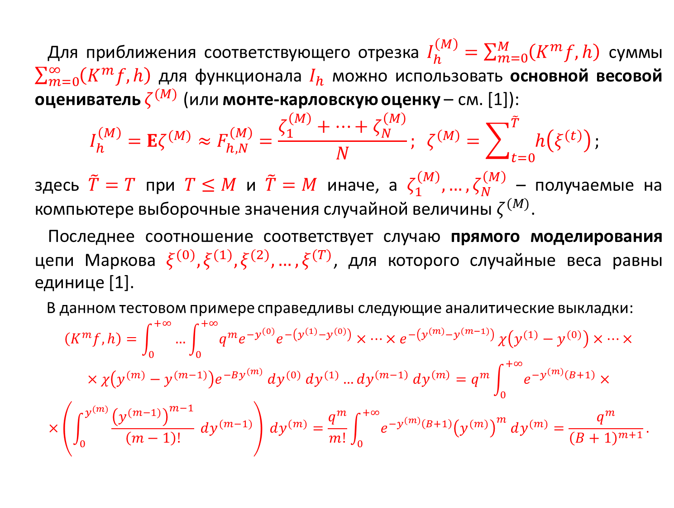
Для приближения соответствующего отрезка $I_{h}^{\left(M\right)}=\sum_{m=0}^{M}{\left(K^{m}f,h\right)}$ суммы $\sum_{m=0}^{∞}{\left(K^{m}f,h\right)}$ для функционала $I_{h}$ можно использовать основной весовой оцениватель $ζ^{(M)}$ (или монте-карловскую оценку – см. [1]):
$$I_{h}^{\left(M\right)}=Eζ^{(M)}≈F_{h,N}^{\left(M\right)}=\frac{ζ_{1}^{\left(M\right)}+…+ζ_{N}^{\left(M\right)}}{N}; ζ^{\left(M\right)}=\sum_{t=0}^{\tilde{T}}{h\left(ξ^{\left(t\right)}\right)};$$
здесь $\tilde{T}=T$ при $T≤M$ и $\tilde{T}=M$ иначе, а $ζ_{1}^{\left(M\right)},…,ζ_{N}^{\left(M\right)}$ – получаемые на компьютере выборочные значения случайной величины $ζ^{(M)}$.
Последнее соотношение соответствует случаю прямого моделирования цепи Маркова $ξ^{(0)},ξ^{(1)},ξ^{(2)},…,ξ^{(T)}$, для которого случайные веса равны единице [1].
В данном тестовом примере справедливы следующие аналитические выкладки:
$$\left(K^{m}f,h\right)=\int_{0}^{+∞}{…\int_{0}^{+∞}{q^{m}e^{−y^{(0)}}e^{−\left(y^{(1)}−y^{(0)}\right)}×…×e^{−\left(y^{(m)}−y^{(m−1)}\right)}}}χ\left(y^{(1)}−y^{(0)}\right)×…×$$
$$×χ\left(y^{(m)}−y^{(m−1)}\right)e^{−By^{(m)}} dy^{(0)} dy^{(1)}…dy^{\left(m−1\right)} dy^{\left(m\right)}=q^{m}\int_{0}^{+∞}{e^{−y^{(m)}\left(B+1\right)}}×$$
$$×\left(\int_{0}^{y^{(m)}}{\frac{{\left(y^{(m−1)}\right)}^{m−1}}{\left(m−1\right)!} dy^{(m−1)}}\right) dy^{(m)}=\frac{q^{m}}{m!}\int_{0}^{+∞}{e^{−y^{(m)}\left(B+1\right)}{\left(y^{(m)}\right)}^{m} dy^{(m)}}=\frac{q^{m}}{{\left(B+1\right)}^{m+1}}.$$

Slide 13
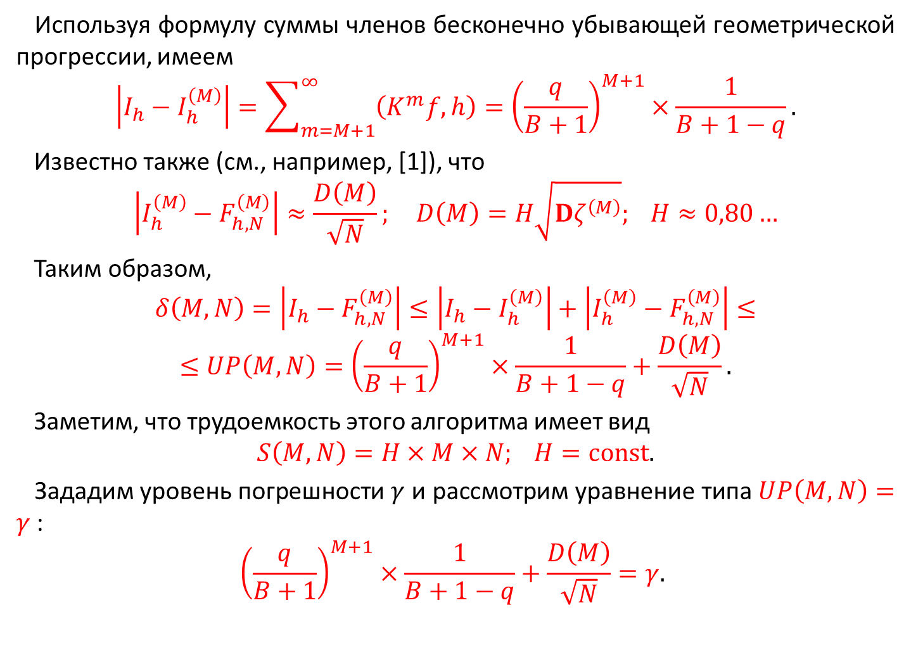
Используя формулу суммы членов бесконечно убывающей геометрической прогрессии, имеем
$$\left|I_{h}−I_{h}^{\left(M\right)}\right|=\sum_{m=M+1}^{∞}{\left(K^{m}f,h\right)}={\left(\frac{q}{B+1}\right)}^{M+1}×\frac{1}{B+1−q}.$$
Известно также (см., например, [1]), что
$$\left|I_{h}^{\left(M\right)}−F_{h,N}^{\left(M\right)}\right|≈\frac{D\left(M\right)}{\sqrt{N}}; D\left(M\right)=H\sqrt{Dζ^{\left(M\right)}}; H≈0,80…$$
Таким образом,
$$δ\left(M,N\right)=\left|I_{h}−F_{h,N}^{\left(M\right)}\right|≤\left|I_{h}−I_{h}^{\left(M\right)}\right|+\left|I_{h}^{\left(M\right)}−F_{h,N}^{\left(M\right)}\right|≤$$
$$≤UP\left(M,N\right)={\left(\frac{q}{B+1}\right)}^{M+1}×\frac{1}{B+1−q}+\frac{D\left(M\right)}{\sqrt{N}}.$$
Заметим, что трудоемкость этого алгоритма имеет вид
$$S\left(M,N\right)=H×M×N; H=const.$$
Зададим уровень погрешности $γ$ и рассмотрим уравнение типа $UP\left(M,N\right)=γ$:
$${\left(\frac{q}{B+1}\right)}^{M+1}×\frac{1}{B+1−q}+\frac{D\left(M\right)}{\sqrt{N}}=γ.$$

Slide 14
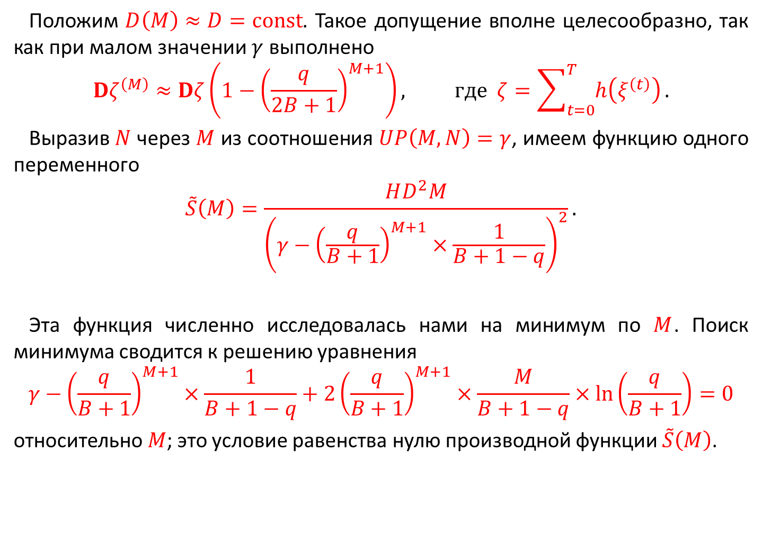
Положим $D\left(M\right)≈D=const$. Такое допущение вполне целесообразно, так как при малом значении $γ$ выполнено
$$Dζ^{\left(M\right)}≈Dζ\left(1−{\left(\frac{q}{2B+1}\right)}^{M+1}\right), где ζ=\sum_{t=0}^{T}{h\left(ξ^{\left(t\right)}\right)}.$$
Выразив $N$ через $M$ из соотношения $UP\left(M,N\right)=γ$, имеем функцию одного переменного
$$\tilde{S}\left(M\right)=\frac{HD^{2}M}{{\left(γ−{\left(\frac{q}{B+1}\right)}^{M+1}×\frac{1}{B+1−q}\right)}^{2}}.$$
Эта функция численно исследовалась нами на минимум по $M$. Поиск минимума сводится к решению уравнения
$$γ−{\left(\frac{q}{B+1}\right)}^{M+1}×\frac{1}{B+1−q}+2{\left(\frac{q}{B+1}\right)}^{M+1}×\frac{M}{B+1−q}×\ln\left(\frac{q}{B+1}\right)=0$$
относительно $M$; это условие равенства нулю производной функции $\tilde{S}\left(M\right)$.

Slide 15

В частности, для $γ=0,001;q=0,999;B=0,5$ и $D=2.1$ удалось установить, что минимум функции $\tilde{S}\left(M\right)$ достигается примерно при $M=M_{opt}=19$.
Заметим также, что для $M=19$ получилось совпадение теоретического и практического результатов (т.е. при $M=19$ для получения заданного уровня погрешности потребовалось минимальное время счета $t$ – см. Таблицу).
M | N | t(сек.)
13 | 469 223 | 5.55
16 | 77 651 | 1.10
18 | 59 919 | 0.94
19 | 56 221 | 0.93
20 | 53 994 | 0.94
22 | 51 577 | 0.99
30 | 49 867 | 1.26
40 | 49 801 | 1.70

Slide 16
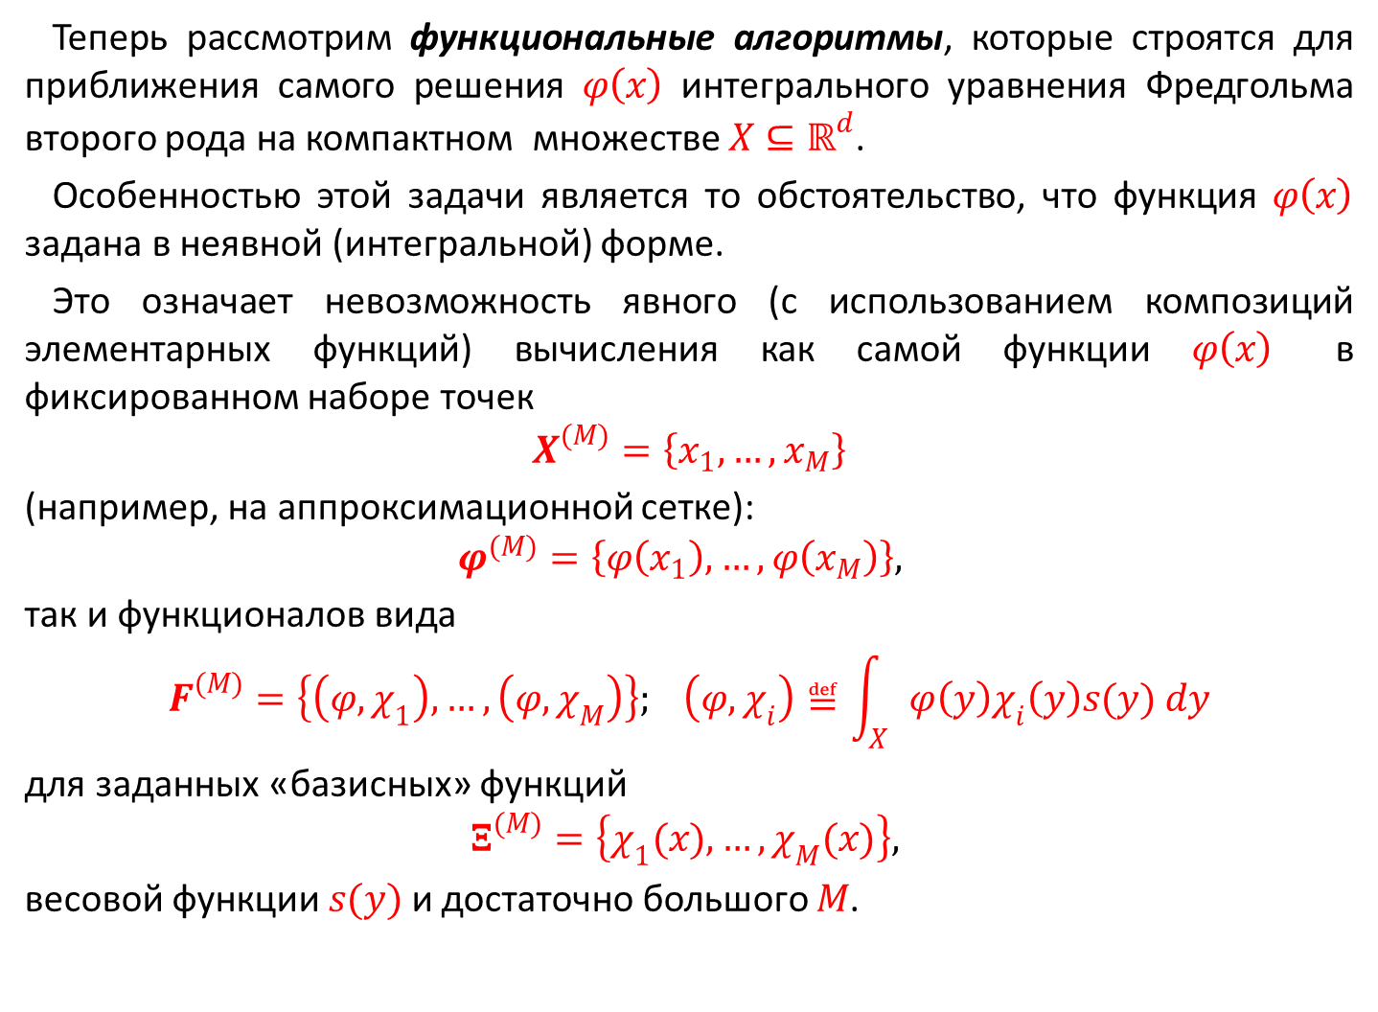
Теперь рассмотрим функциональные алгоритмы, которые строятся для приближения самого решения $φ\left(x\right)$ интегрального уравнения Фредгольма второго рода на компактном множестве $X⊆ℝ^{d}$.
Особенностью этой задачи является то обстоятельство, что функция $φ\left(x\right)$ задана в неявной (интегральной) форме.
Это означает невозможность явного (с использованием композиций элементарных функций) вычисления как самой функции $φ\left(x\right)$ в фиксированном наборе точек
$$X^{(M)}=\left\{x_{1},…,x_{M}\right\}$$
(например, на аппроксимационной сетке):
$$φ^{(M)}=\left\{φ\left(x_{1}\right),…,φ\left(x_{M}\right)\right\},$$
так и функционалов вида
$$F^{(M)}=\left\{\left(φ,χ_{1}\right),…,\left(φ,χ_{M}\right)\right\}; \left(φ,χ_{i}\right)≝\int_{X}{φ\left(y\right)χ_{i}\left(y\right)s(y) dy}$$
для заданных «базисных» функций
$$Ξ^{(M)}=\left\{χ_{1}(x),…,χ_{M}(x)\right\},$$
весовой функции $s(y)$ и достаточно большого $M$.

Slide 17
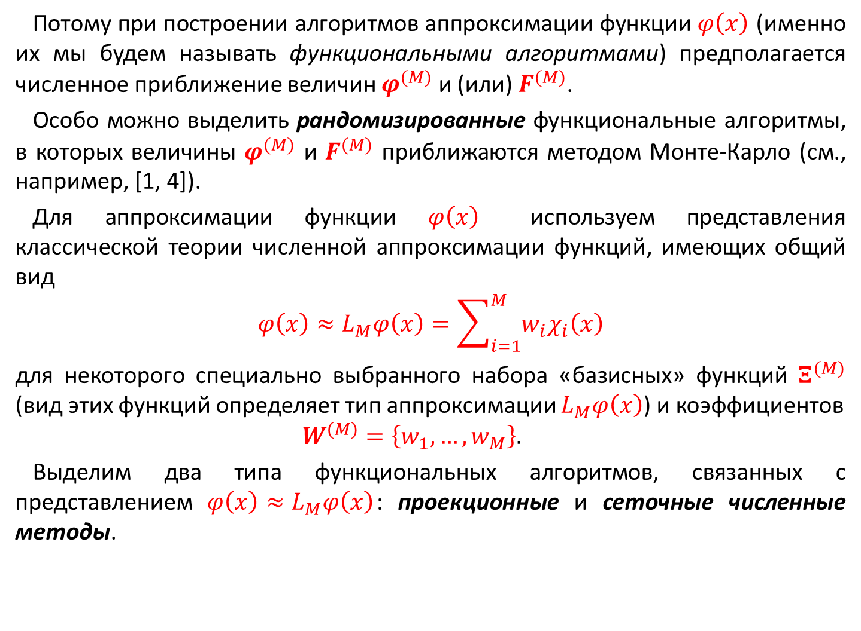
Потому при построении алгоритмов аппроксимации функции $φ\left(x\right)$ (именно их мы будем называть функциональными алгоритмами) предполагается численное приближение величин $φ^{(M)}$ и (или) $F^{(M)}$.
Особо можно выделить рандомизированные функциональные алгоритмы, в которых величины $φ^{(M)}$ и $F^{(M)}$ приближаются методом Монте-Карло (см., например, [1, 4]).
Для аппроксимации функции $φ\left(x\right)$ используем представления классической теории численной аппроксимации функций, имеющих общий вид
$$φ\left(x\right)≈L_{M}φ\left(x\right)=\sum_{i=1}^{M}{w_{i}χ_{i}\left(x\right)}$$
для некоторого специально выбранного набора «базисных» функций $Ξ^{(M)}$ (вид этих функций определяет тип аппроксимации $L_{M}φ\left(x\right)$) и коэффициентов
$$W^{(M)}=\left\{w_{1},…,w_{M}\right\}.$$
Выделим два типа функциональных алгоритмов, связанных с представлением $φ\left(x\right)≈L_{M}φ\left(x\right)$: проекционные и сеточные численные методы.

Slide 18
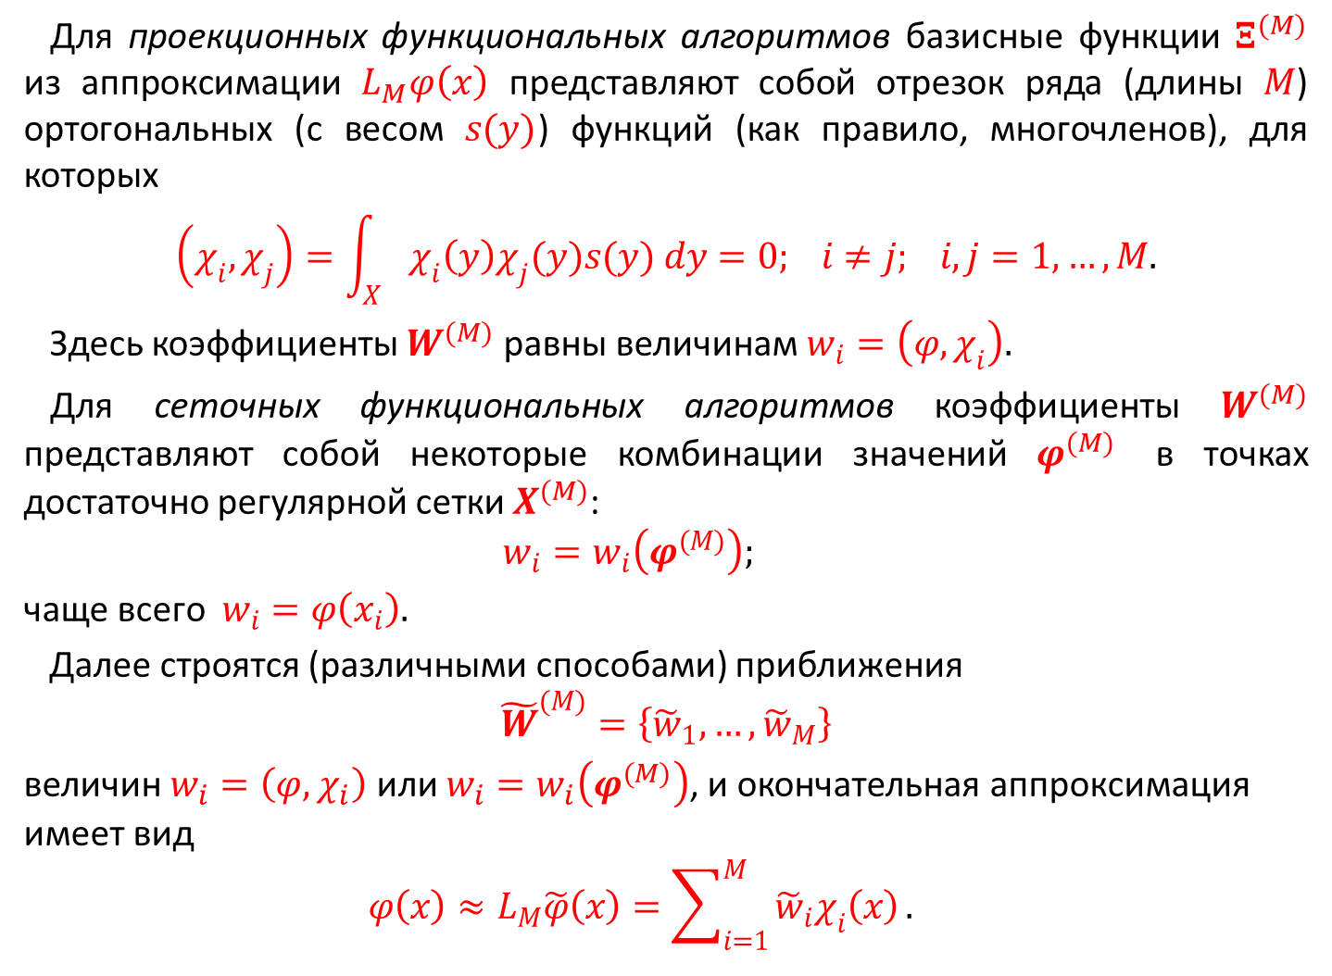
Для проекционных функциональных алгоритмов базисные функции $Ξ^{(M)}$ из аппроксимации $L_{M}φ\left(x\right)$ представляют собой отрезок ряда (длины $M$) ортогональных (с весом $s(y)$) функций (как правило, многочленов), для которых
$$\left(χ_{i},χ_{j}\right)=\int_{X}{χ_{i}\left(y\right)χ_{j}(y)s(y) dy}=0; i≠j; i,j=1,…,M.$$
Здесь коэффициенты $W^{(M)}$ равны величинам $w_{i}=\left(φ,χ_{i}\right).$
Для сеточных функциональных алгоритмов коэффициенты $W^{(M)}$ представляют собой некоторые комбинации значений $φ^{(M)}$ в точках достаточно регулярной сетки $X^{(M)}$:
$$w_{i}=w_{i}\left(φ^{(M)}\right);$$
чаще всего $w_{i}=φ\left(x_{i}\right).$
Далее строятся (различными способами) приближения
$${\tilde{W}}^{(M)}=\left\{{\tilde{w}}_{1},…,{\tilde{w}}_{M}\right\}$$
величин $w_{i}=\left(φ,χ_{i}\right)$ или $w_{i}=w_{i}\left(φ^{(M)}\right)$, и окончательная аппроксимация имеет вид
$$φ\left(x\right)≈L_{M}\tilde{φ}\left(x\right)=\sum_{i=1}^{M}{{\tilde{w}}_{i}χ_{i}\left(x\right)}.$$

Slide 19
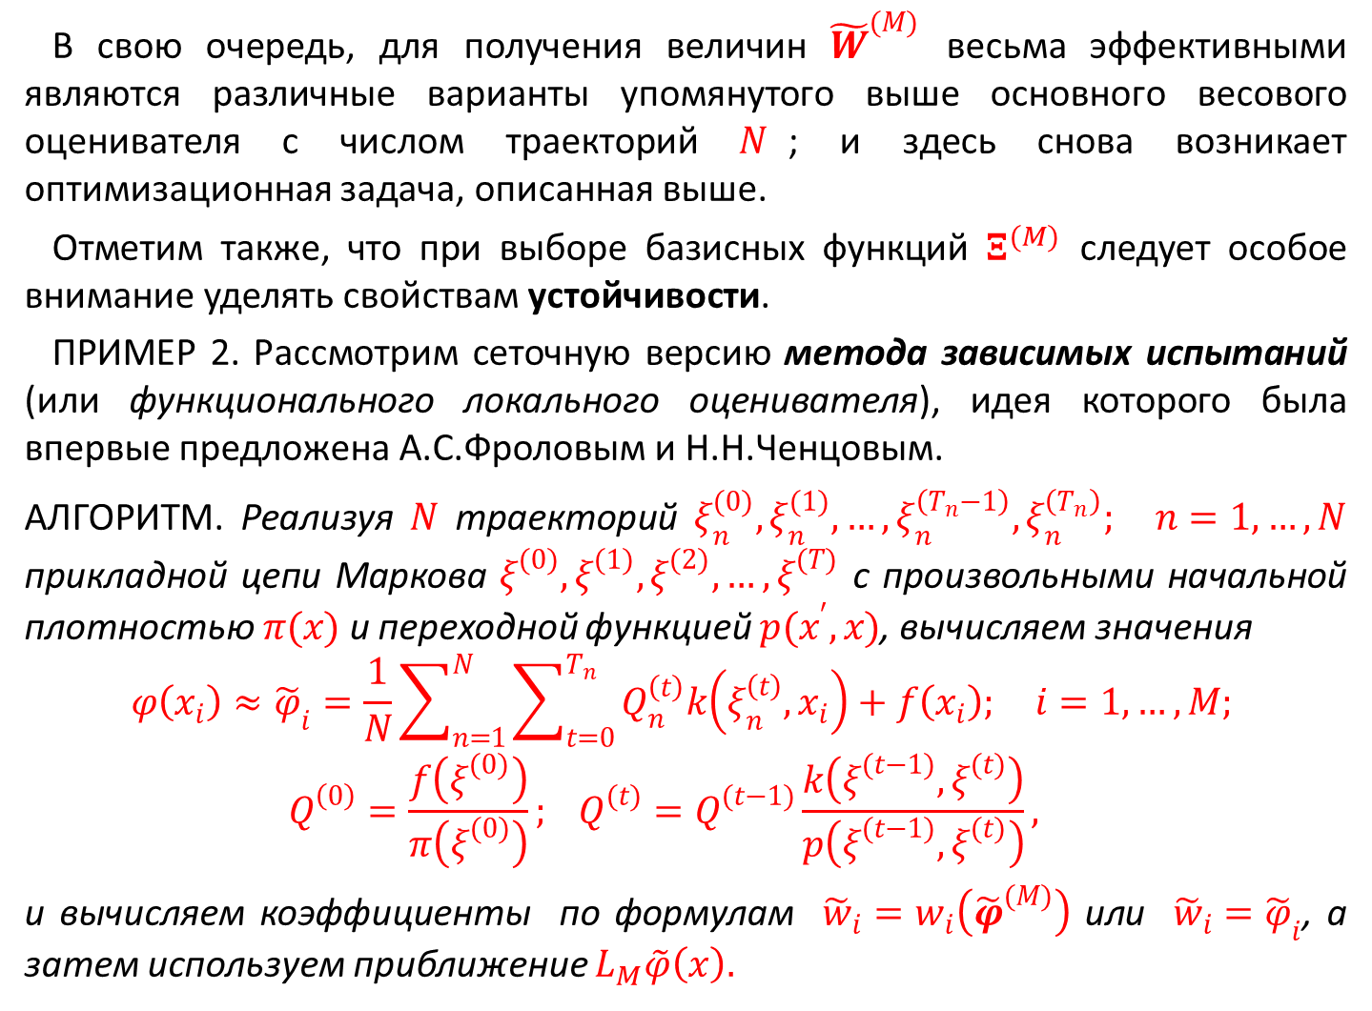
В свою очередь, для получения величин ${\tilde{W}}^{(M)}$ весьма эффективными являются различные варианты упомянутого выше основного весового оценивателя с числом траекторий $N$; и здесь снова возникает оптимизационная задача, описанная выше.
Отметим также, что при выборе базисных функций $Ξ^{(M)}$ следует особое внимание уделять свойствам устойчивости.
ПРИМЕР 2. Рассмотрим сеточную версию метода зависимых испытаний (или функционального локального оценивателя), идея которого была впервые предложена А.С.Фроловым и Н.Н.Ченцовым.
АЛГОРИТМ. Реализуя $N$ траекторий $ξ_{n}^{(0)},ξ_{n}^{(1)},…,ξ_{n}^{\left(T_{n}−1\right)},ξ_{n}^{\left(T_{n}\right)}; n=1,…,N$ прикладной цепи Маркова $ξ^{(0)},ξ^{(1)},ξ^{(2)},…,ξ^{(T)}$ с произвольными начальной плотностью $π(x)$ и переходной функцией $p(x^{′},x)$, вычисляем значения
$$φ\left(x_{i}\right)≈{\tilde{φ}}_{i}=\frac{1}{N}\sum_{n=1}^{N}{\sum_{t=0}^{T_{n}}{Q_{n}^{\left(t\right)}k\left(ξ_{n}^{\left(t\right)},x_{i}\right)}}+f\left(x_{i}\right); i=1,…,M;$$
$$Q^{\left(0\right)}=\frac{f\left(ξ^{(0)}\right)}{π\left(ξ^{(0)}\right)}; Q^{(t)}=Q^{(t−1)}\frac{k\left(ξ^{(t−1)},ξ^{(t)}\right)}{p\left(ξ^{(t−1)},ξ^{(t)}\right)},$$
и вычисляем коэффициенты по формулам ${\tilde{w}}_{i}=w_{i}\left({\tilde{φ}}^{(M)}\right)$ или ${\tilde{w}}_{i}={\tilde{φ}}_{i}$, а затем используем приближение $L_{M}\tilde{φ}\left(x\right).$

Slide 20
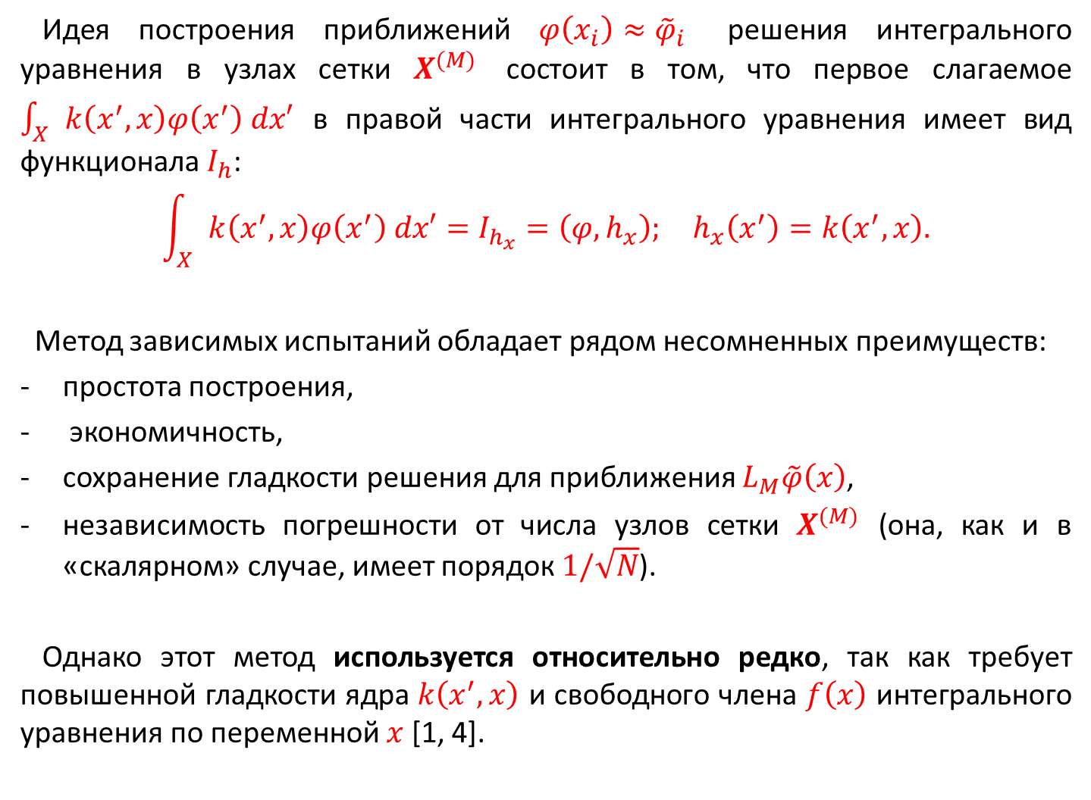
Идея построения приближений $φ\left(x_{i}\right)≈{\tilde{φ}}_{i}$ решения интегрального уравнения в узлах сетки $X^{(M)}$ состоит в том, что первое слагаемое $\int_{X}{k\left(x^{′},x\right)φ\left(x^{′}\right) dx′}$ в правой части интегрального уравнения имеет вид функционала $I_{h}$:
$$\int_{X}{k\left(x^{′},x\right)φ\left(x^{′}\right) dx′}=I_{h_{x}}=\left(φ,h_{x}\right); h_{x}\left(x^{′}\right)=k\left(x^{′},x\right).$$
Метод зависимых испытаний обладает рядом несомненных преимуществ:
простота построения,
экономичность,
сохранение гладкости решения для приближения $L_{M}\tilde{φ}\left(x\right)$,
независимость погрешности от числа узлов сетки $X^{(M)}$ (она, как и в «скалярном» случае, имеет порядок $1/\sqrt{N}$).
Однако этот метод используется относительно редко, так как требует повышенной гладкости ядра $k\left(x^{′},x\right)$ и свободного члена $f\left(x\right)$ интегрального уравнения по переменной $x$ [1, 4].

Slide 21
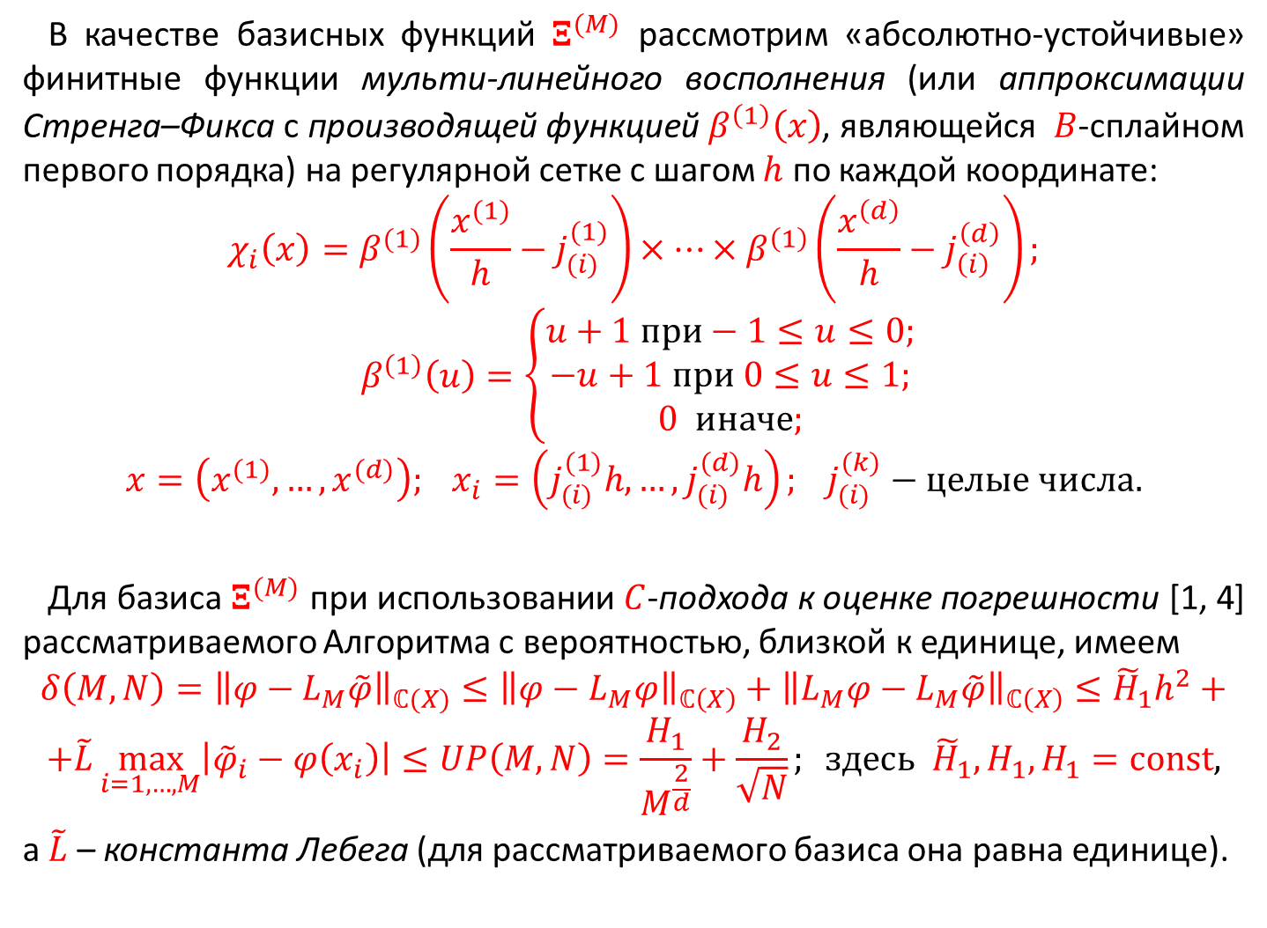
В качестве базисных функций $Ξ^{(M)}$ рассмотрим «абсолютно-устойчивые» финитные функции мульти-линейного восполнения (или аппроксимации Стренга–Фикса с производящей функцией $β^{\left(1\right)}\left(x\right)$, являющейся $B$-сплайном первого порядка) на регулярной сетке с шагом $h$ по каждой координате:
$$χ_{i}\left(x\right)=β^{(1)}\left(\frac{x^{(1)}}{h}−j_{(i)}^{(1)}\right)×…×β^{\left(1\right)}\left(\frac{x^{\left(d\right)}}{h}−j_{\left(i\right)}^{\left(d\right)}\right);$$
$$β^{\left(1\right)}\left(u\right)=\left\{\begin{aligned}u+1 при−1≤u≤0; \\ −u+1 при 0≤u≤1; \\ 0 иначе;\end{aligned}\right.$$
$$x=\left(x^{(1)},…,x^{(d)}\right); x_{i}=\left(j_{(i)}^{(1)}h,…,j_{(i)}^{(d)}h\right); j_{(i)}^{(k)}−целые числа.$$
Для базиса $Ξ^{(M)}$ при использовании $C$-подхода к оценке погрешности [1, 4] рассматриваемого Алгоритма с вероятностью, близкой к единице, имеем
$$δ\left(M,N\right)={\left\|φ−L_{M}\tilde{φ}\right\|}_{ℂ(X)}≤{\left\|φ−L_{M}φ\right\|}_{ℂ\left(X\right)}+{\left\|L_{M}φ−L_{M}\tilde{φ}\right\|}_{ℂ\left(X\right)}≤{\tilde{H}}_{1}h^{2}+$$
$$+\tilde{L}\max_{i=1,…,M}\left|{\tilde{φ}}_{i}−φ\left(x_{i}\right)\right|≤UP\left(M,N\right)=\frac{H_{1}}{M^{\frac{2}{d}}}+\frac{H_{2}}{\sqrt{N}}; здесь {\tilde{H}}_{1},H_{1},H_{1}=const,$$
а $\tilde{L}$ – константа Лебега (для рассматриваемого базиса она равна единице).

Slide 22
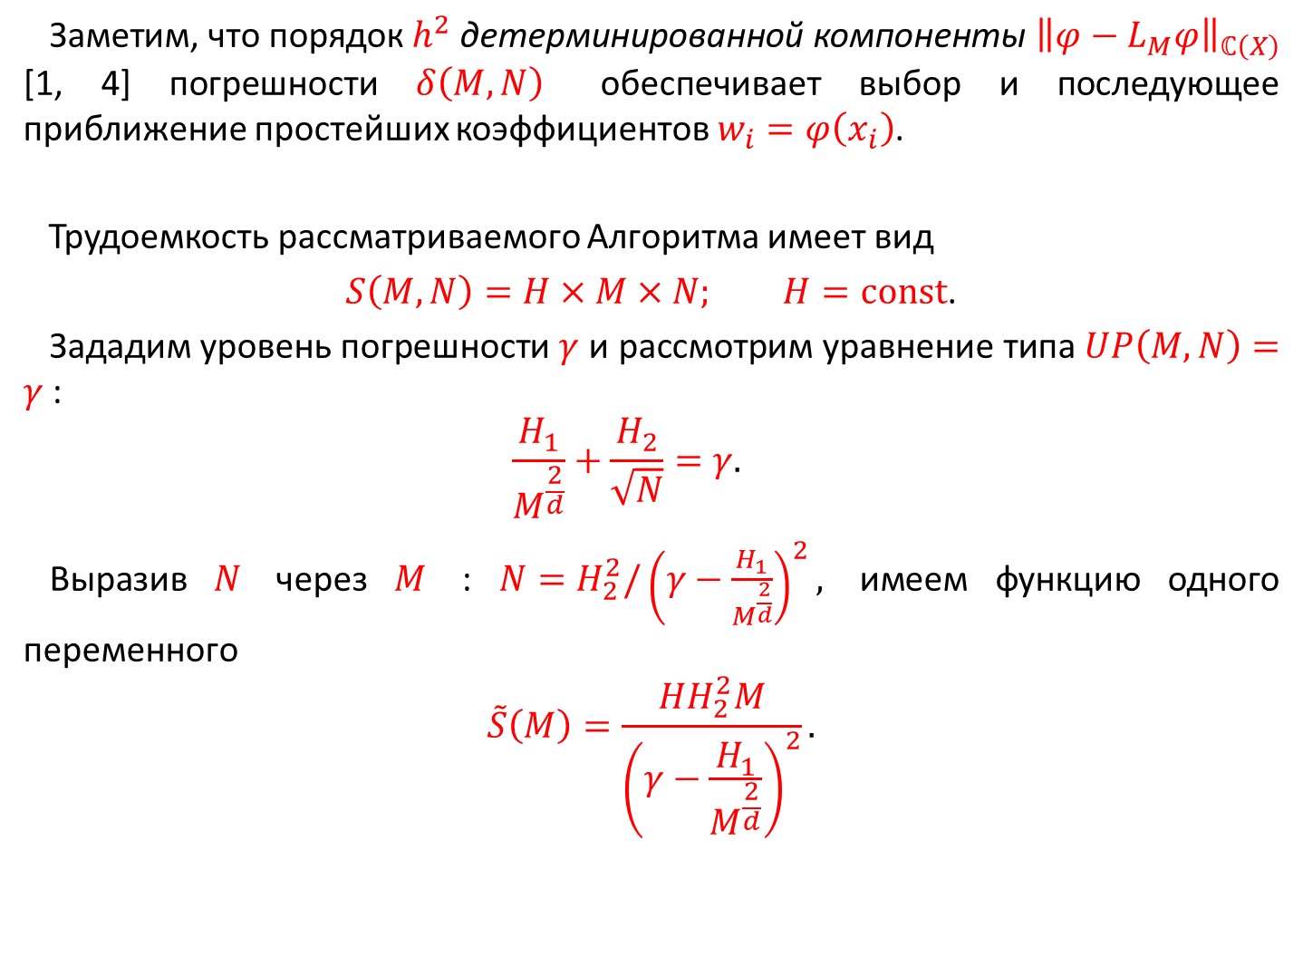
Заметим, что порядок $h^{2}$ детерминированной компоненты ${\left\|φ−L_{M}φ\right\|}_{ℂ\left(X\right)}$ [1, 4] погрешности $δ\left(M,N\right)$ обеспечивает выбор и последующее приближение простейших коэффициентов $w_{i}=φ\left(x_{i}\right)$.
Трудоемкость рассматриваемого Алгоритма имеет вид
$S\left(M,N\right)=H×M×N; H=const$.
Зададим уровень погрешности $γ$ и рассмотрим уравнение типа $UP\left(M,N\right)=γ$:
$$\frac{H_{1}}{M^{\frac{2}{d}}}+\frac{H_{2}}{\sqrt{N}}=γ.$$
Выразив $N$ через $M$ : $N=H_{2}^{2}/{\left(γ−\frac{H_{1}}{M^{\frac{2}{d}}}\right)}^{2},$ имеем функцию одного переменного
$$\tilde{S}\left(M\right)=\frac{HH_{2}^{2}M}{{\left(γ−\frac{H_{1}}{M^{\frac{2}{d}}}\right)}^{2}}.$$

Slide 23
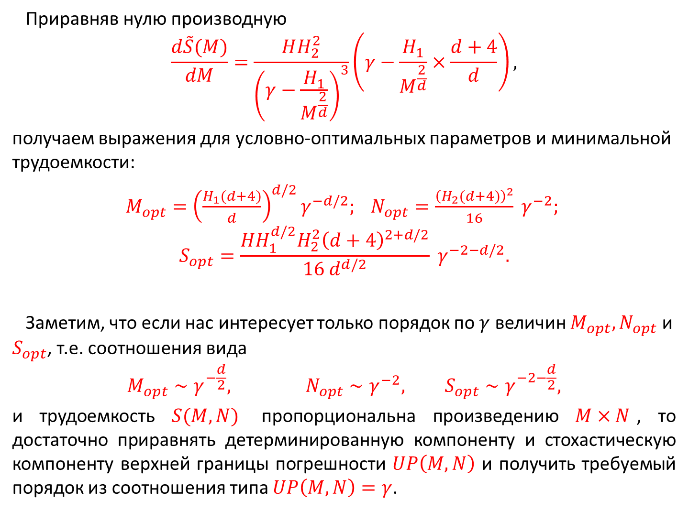
Приравняв нулю производную
$$\frac{d\tilde{S}(M)}{dM}=\frac{HH_{2}^{2}}{{\left(γ−\frac{H_{1}}{M^{\frac{2}{d}}}\right)}^{3}}\left(γ−\frac{H_{1}}{M^{\frac{2}{d}}}×\frac{d+4}{d}\right),$$
получаем выражения для условно-оптимальных параметров и минимальной трудоемкости:
$M_{opt}={\left(\frac{H_{1}(d+4)}{d}\right)}^{d/2}γ^{−d/2}; N_{opt}=\frac{{\left(H_{2}(d+4)\right)}^{2}}{16} γ^{−2};$
$$S_{opt}=\frac{HH_{1}^{d/2}H_{2}^{2}{\left(d+4\right)}^{2+d/2}}{16 d^{d/2}} γ^{−2−d/2}.$$
Заметим, что если нас интересует только порядок по $γ$ величин $M_{opt}, N_{opt}$ и $S_{opt}$, т.е. соотношения вида
$$M_{opt}∼γ^{−\frac{d}{2}}, N_{opt}∼γ^{−2}, S_{opt}∼γ^{−2−\frac{d}{2}},$$
и трудоемкость $S(M,N)$ пропорциональна произведению $M×N$, то достаточно приравнять детерминированную компоненту и стохастическую компоненту верхней границы погрешности $UP\left(M,N\right)$ и получить требуемый порядок из соотношения типа $UP\left(M,N\right)=γ$.

Slide 24
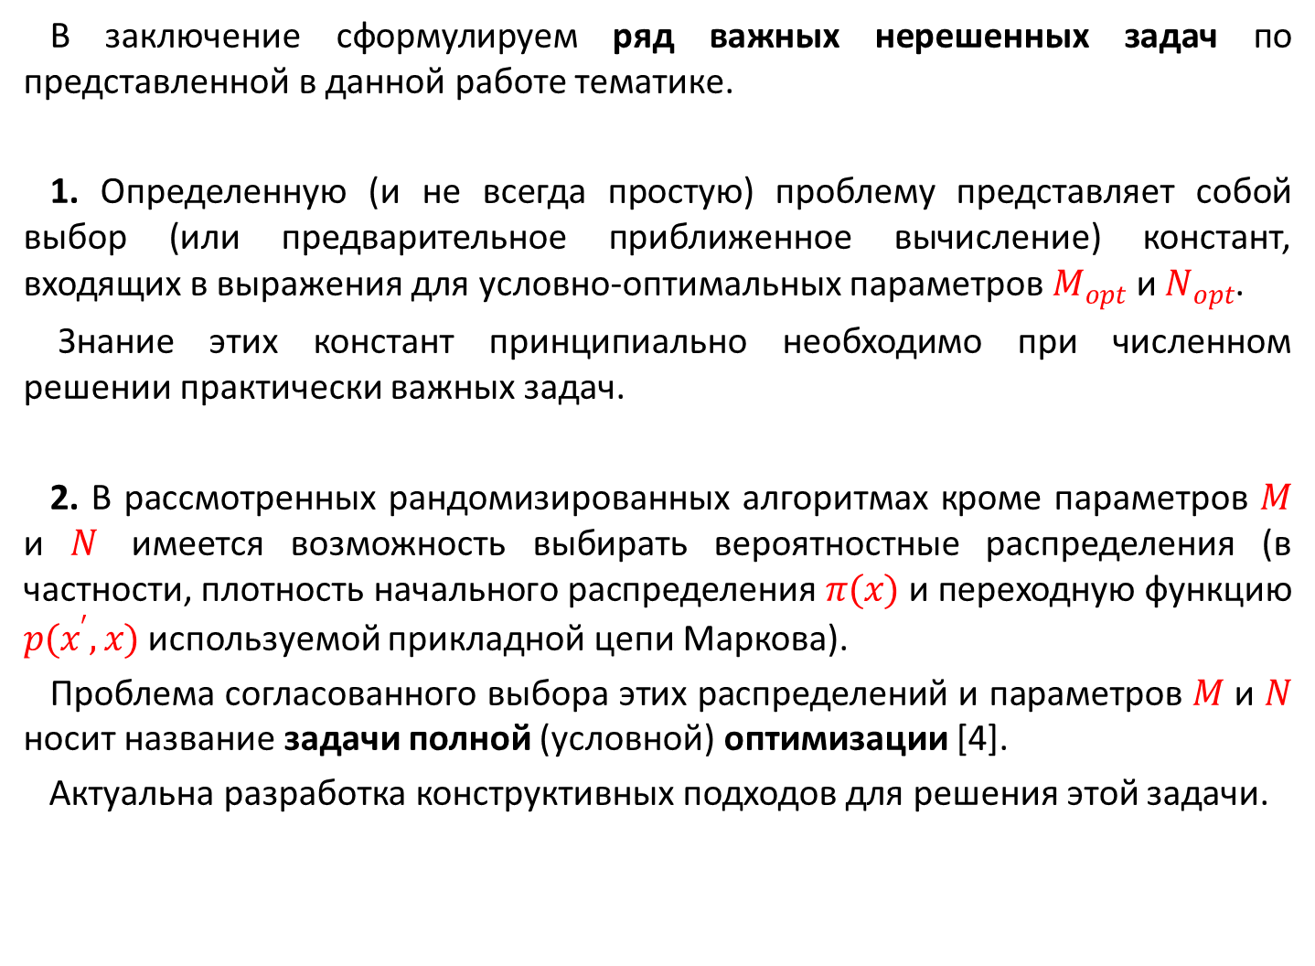
В заключение сформулируем ряд важных нерешенных задач по представленной в данной работе тематике.
1. Определенную (и не всегда простую) проблему представляет собой выбор (или предварительное приближенное вычисление) констант, входящих в выражения для условно-оптимальных параметров $M_{opt}$ и $N_{opt}$.
Знание этих констант принципиально необходимо при численном решении практически важных задач.
2. В рассмотренных рандомизированных алгоритмах кроме параметров $M$ и $N$ имеется возможность выбирать вероятностные распределения (в частности, плотность начального распределения $π(x)$ и переходную функцию $p(x^{′},x)$ используемой прикладной цепи Маркова).
Проблема согласованного выбора этих распределений и параметров $M$ и $N$ носит название задачи полной (условной) оптимизации [4].
Актуальна разработка конструктивных подходов для решения этой задачи.

Slide 25

3. По ряду объективных причин (связанных, прежде всего, с наличием особенностей у ядер $k(x^{′},x)$ и свободных членов $f(x)$ интегральных уравнений Фредгольма второго рода, входящих в описание практически важных математических моделей) сфера применимости сеточных функциональных алгоритмов, описанных в данном докладе существенным образом ограничена.
Поэтому актуальным становится изучение возможностей применения и условная оптимизация рандомизированных проекционных функциональных алгоритмов.
СПАСИБО ЗА ВНИМАНИЕ!
Войтишек Антон Вацлавович
vav@osmf.sscc.ru

